Slide 1
Spotify
敏捷模式详解
质量保障组
2020.02

Slide 2
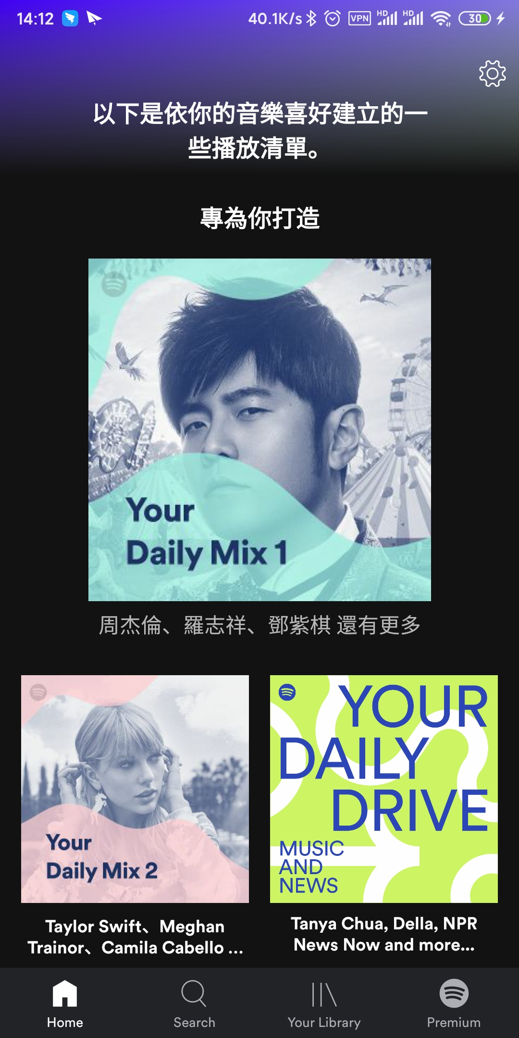
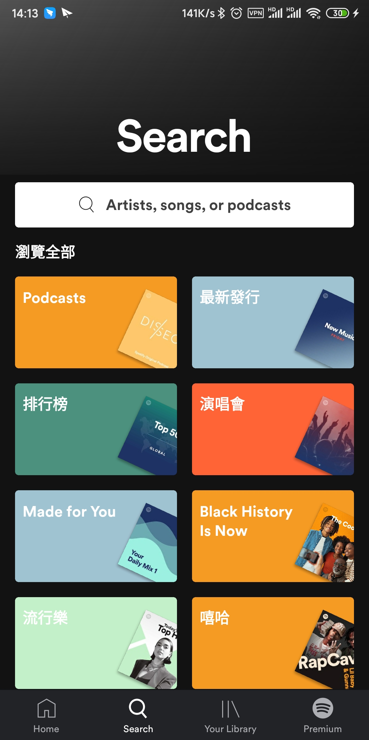
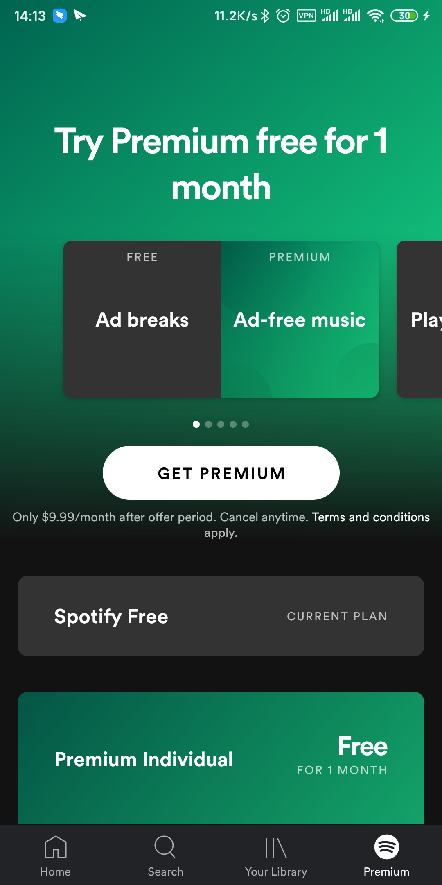
Spotify，Who is it? 它是谁？
介绍
Spotify（声田）
2008年10月在瑞典首都斯德哥尔摩正式上线。2018年4月，来自北欧瑞典的音乐流媒体公司、百亿美元独角兽Spotify创造了历史，它成为了当代上市公司当中，第一家通过“直接上市”的方式在美国纽交所成功挂牌的公司。这家公司改变的可能不仅是人们听音乐的习惯，而且还有企业进入资本市场的方式。截至2018年初，Spotify拥有1.59亿的全球活跃用户数量、7000万的付费用户数和46%的付费用户增长率。Spotify是当之无愧的音乐流媒体领域的霸主，排名第二的苹果音乐，无论是付费用户还是活跃用户，都只有Spotify的一半。

Slide 3
今天我要说什么？
内容
研发团队
组织架构
Squad（小队）
Tribe（部落）
Chapter（分会）
Guild（协会）
研发过程
Think it 思考
Build it 构建
Ship it 发布
Tweak It调整
军队管理与企业管理
工程文化
通过文化和价值观来进行管理
管理小队自主性
管理标准化
管理部署上线
如何管理失败
如何管理创新
如何处理浪费
如何管理文化

Slide 4
研发团队 组织架构怎么建？
1.团队篇
Squad（小队）
专注于某块功能特性
肩负一个长期的使命，长期从事某一类任务
Tribe（部落）
相关领域工作的多个小队的集合
部落规模大小控制
Guild（协会）
轻量级的“兴趣爱好社区”
囊括整个公司的成员
Chapter（分会）
同一个部落、相同技能领域、拥有相似技能
Spotify采用的是一种非常独特的组织架构：整个研发组织有多个称为“Tribe部落”的单元组成，每个部落中包括多个“Squad小队”，从横向的维度把拥有类似技能的人放在一起形成“Chapter分会”和“Guild协会”

Slide 5
Squad(小队) 它具体做什么呢？
1.团队篇
1.功能特性小队：专注于某块功能特性
2.客户端APP小队：专注于使特定的客户端平台更容易发布
3.基础设施小队，专注于让其他小队更有效率，提供工具和例行事物
1.有一位产品负责人（Product Owner）
2.可能有一位敏捷教练（Agile Coach）
3.具备开发产品需要所有知识和技能的
4.通常少于8个人
1.坐在一起工作
2.自组织管理自己的工作
3.定义和改进自己的工作流程
组织定位
团队成员
工作方式
肩负一个长期的使命
不存在官方任命的团队领导
独立的办公区域及会议场所

Slide 6
Tribe（部落） 部落里面有没有酋长？
1.团队篇
组织定位
在相关领域工作的多个小队的集合
可以看成是迷你创业小队的“孵化器”
团队成员
每个部落有一名酋长，他负责为部落内的各小队提供最好的栖息地
部落规模大小基于“邓巴数理论”而定（小于100人）
工作方式
一个部落中的所有小队在同一个办公地点工作,彼此相邻,促进交流与合作
定期在部落内开展非正式的聚会，展示做什么、已交付了什么，得到什么经验教训
组织对小队的支持：确定小队需要在哪些方面改善以及需要在组织层面提供哪些支持

Slide 7
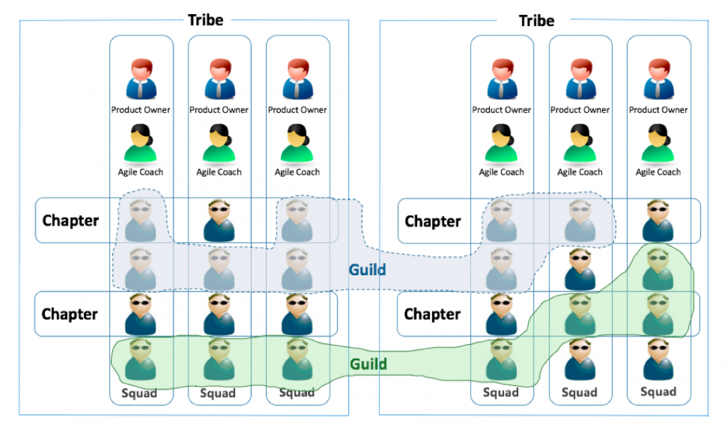

Chapter（分会） Guild（协会）
1.团队篇
Chapter
Guild
-负责传播知识和开发工具，类似于传统的职能部门
-同一个部落、相同技能领域、拥有相似技能的一些人
-分会有一个领导，就是分会成员的直线经理，是一个服务式的领导，负责教导和指导分会成员的工作，执行员工发展、定薪等
-分会的领导，同时也是某个小队的成员，参与小队日常工作
-每个分会定期聚会，讨论专业知识及遇到的挑战
-分享知识、工具、代码和实践
-轻量级的“兴趣爱好社区”
- 囊括整个公司的成员，聚集和分享特定领域的知识，例如领导力，Web开发或持续交付
-每个协会都有一个“协会协调人”，负责组织和协调协会的活动
-任何人都可以随时加入或离开协会
-每个协会定期组织一些研讨会

Slide 8
The loveliest
1.团队篇
旅
营
连
连
连
旅
炮炮炮步步步信信信工工工坦坦坦弹弹弹
炮炮炮
步步步信信信工工工坦坦坦弹弹弹
炮炮炮步步步信信信工工工坦坦坦弹弹弹
炮炮炮步步步信信信工工工坦坦坦弹弹弹
炮兵分队
军
旅
旅
旅
旅
炮炮炮炮炮炮炮炮炮炮炮炮炮炮炮炮炮炮
步步步
步步步步步步步步步步步步步步步
信信信信信信信信信信信信信信信信信信
工工工工工工工工工工工工工工工工工工
俱乐部
炮、步、信
工、坦、弹
营
连
连
连
旅
炮炮炮步步步信信信工工工坦坦坦弹弹弹
炮炮炮
步步步信信信工工工坦坦坦弹弹弹
炮炮炮步步步信信信工工工坦坦坦弹弹弹
炮炮炮步步步信信信工工工坦坦坦弹弹弹
炮兵分队
*以上内容纯属虚构

Slide 9
How to conduct R & D
2.研发篇
Spotify产品开发的核心理念
创造革命性的产品，通过早期低成本的原型设计来控制产品风险
品质不过关决不发布产品，即便是落后于既定的发布日期
通过产品发布后持续地调整优化，来确保产品从发布时就表现优异，直至最后得到惊艳的产品

Slide 10
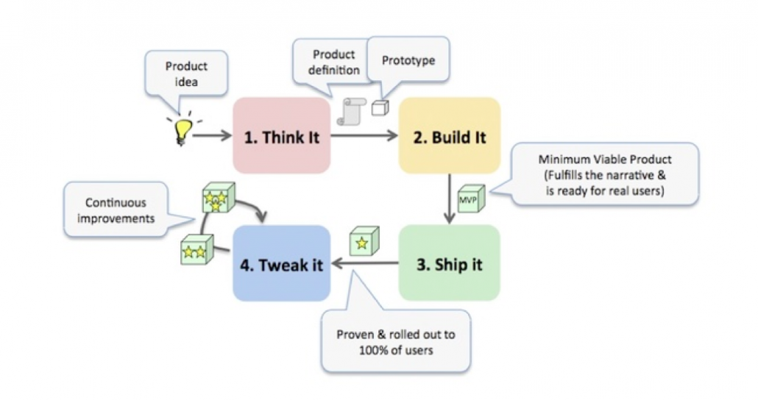
你知道的Spotify研发四部曲吗？
2.研发篇
调整阶段：
随着时间的推移，产品逐渐完善，成本持续下降，可以开始做其他事
思考阶段：
以较低的成本，大幅度降低产品风险
构建阶段：
运作成本高，几乎无法降低产品风险，所以要尽量缩短
发布阶段：
随着产品的发布和客户使用，产品风险持续降低
Think it
Build it
Ship it
Tweak It
目标：拿出一个足够吸引人的故事性描述和能够传达它的可运行原型
确认是否值得构建MVP
目标：构建出能够向真实用户充分传达产品理念的MVP（最小可行产品）
目标：逐渐将产品扩散到所有用户，同时进行度量和分析，确保产品在真实环境下，也能够达成它的设计初衷
这个阶段，小队持续优化、A/B测试、度量和分析，直到新的改进已经无法带来吸引人的收益

Slide 11
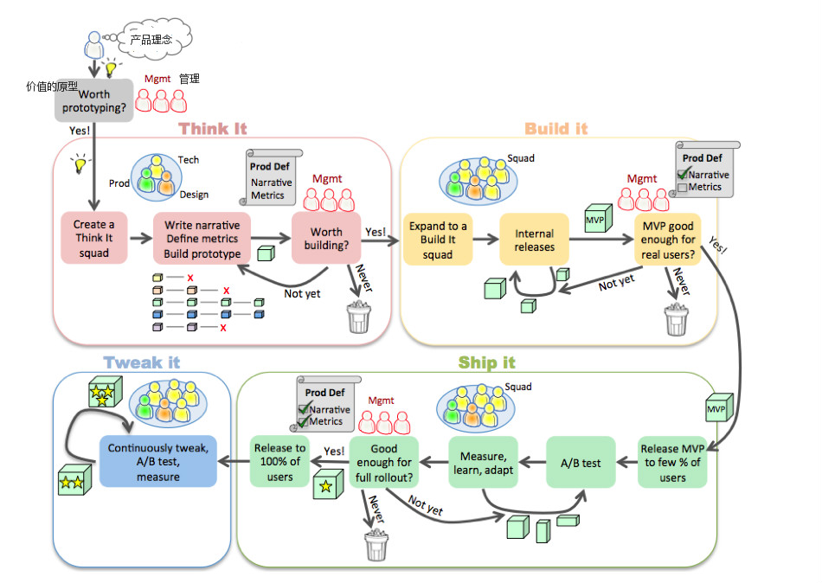
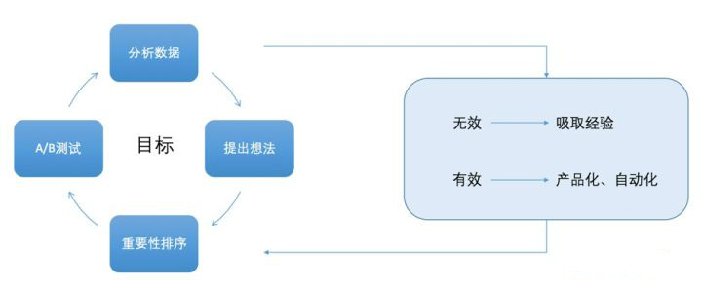
你是那个环节的角色？
2.研发篇

Slide 12
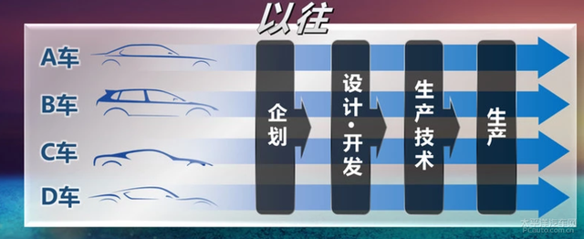
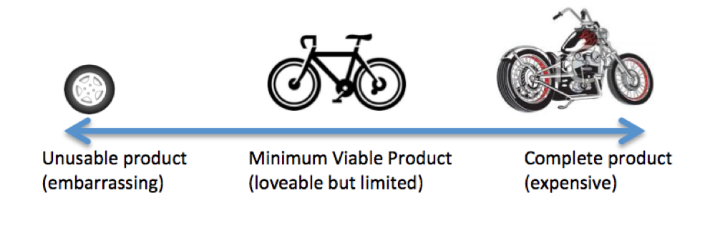
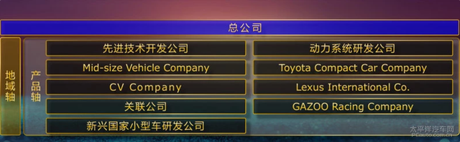
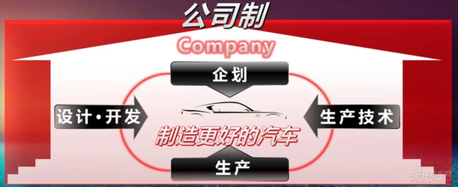
A Case study
2.研发篇
目前的模块化布局可谓是同质化项目应对竞争加剧的关键战略，通过以模块的方式设计组装项目的各部分子系统，将项目的各部分总成，以模块的形式进行标准化设计和生产，再利用更先进的技术、工艺和标准来研发跨平台、跨级别、跨种类。
这种布局，让企业项目可以根据消费者的需求为出发点，迅速调整项目设计方案，进一步增加通用模块的比例、减少专用子系统的种类和数量，从而减少研发成本，缩短项目产品推出周期。
这模块化和平台化有本质什么区别？
虽然二者都是强调了产品模块的通用性，以降低研发成本，但模块化相对平台化则会利用更先进的技术、更高的标准和工艺，将产品研发变成一个完整体系的概念，多部门协同混合工作；而平台化仅仅是停留在物理概念、产品概念上，每一个研发部门相对独立。

Slide 13





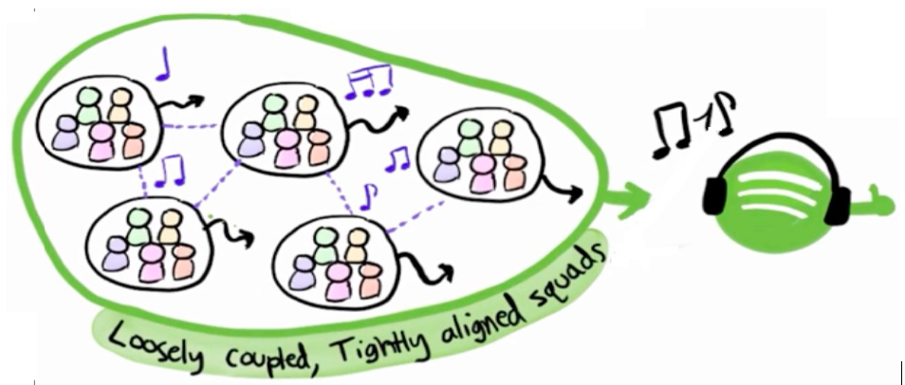

如何管理小队的自主性
3.文化篇
X
目标:建立相互松耦合，但整体高度一致的小队
管理者聚焦要解决什么问题，由团队自己去找出解决
为什么小队的独立自主如此重要？
这是一种激励方式，受激励的人们能够开发出更好的产品。
独立自主能够让小队更快地做决策和行动，而不需要经过层层审批。
独立自主，能够尽量避免交接和等待
管理原则
团队各行其事，管理者很无助，产品是个怪胎。
小队可以自主，但不能追求局部优化。就像是一个大型乐队，每个乐队小队都在独立自主的演奏，但又必须彼此倾听其他小队的演奏，共同聚焦整首曲子的演出，这样才能演奏出好的音乐。

Slide 14
如何管理标准化
3.文化篇
现状&问题
实践方法
系统间存在交互，而各小队又分别专注于自己的特性。
以清晰的接口和规范，力求实现需求之间以及系统之间的解耦。
通常小队1会找小队2协助处理。
内部开源模式：谁都可以改代码+同舟共济的代码评审文化。
期望别人去找答案，会告诉你该做什么。
以人为本，“不干涉+同舟共济”的文化。你和你的队友会被期望自己去找答案，当你需要协助很快获得许多援助。
领导说什么，我就做什么。
自由胜过标准化，在权威与自由的天平上，倾向于自由而非权威。如果有人问：应该使用哪种编程工具，或是如何做计划？答案是：这要看是哪个小队。
员工只要给工资就可以。
Spotify每年都会进行员工满意度调查。以激励为公司文化的重点。

Slide 15
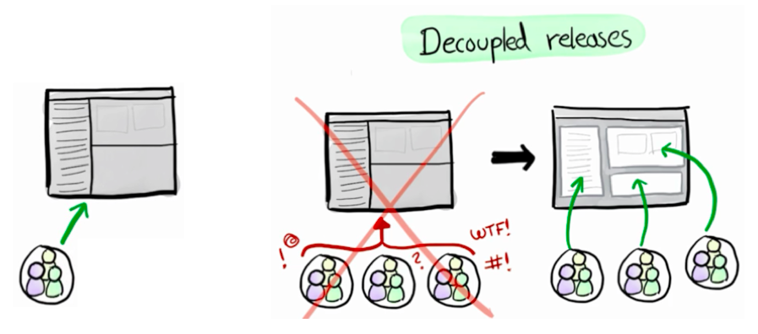
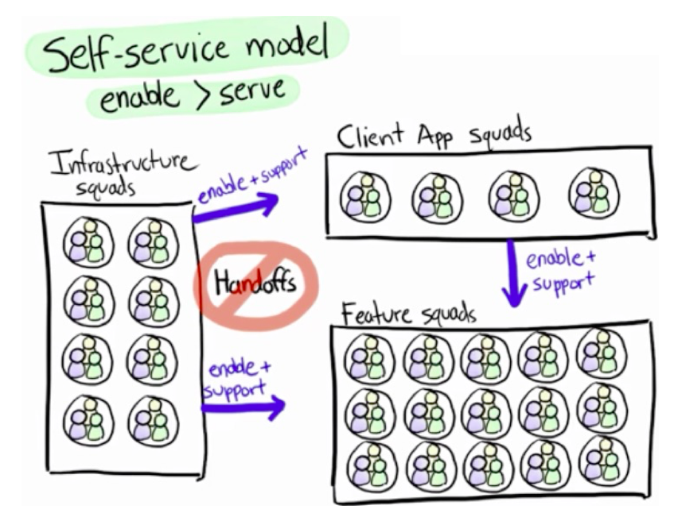
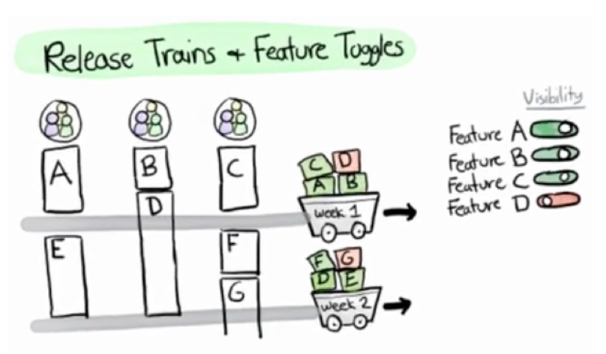
如何管理部署上线
3.文化篇
追求小而频繁的发布
投资令发布更加容易
“自助服务”模式
发布火车和特性开关
1. 程序发布应该是例行的（Routine），而非戏剧性的（Drama）。
2. 拒绝恶性循环：发布困难-》发布得少-》发布规模大-》发布困难。
3. 追求良性循环：发布容易-》频繁发布-》发布规模小-》发布容易。
不是建立流程、规范来管理发布，而是通过投资测试自动化和持续交付的基础设施，例如：改变架构，让发布解耦。
每个客户端就是一个伪装的网页浏览器。每个区块就像是网站的一个框架，小队可以直接发布他们的产品。
客户APP小队、基础设施小队
利用发布火车和特性开关解决小队间的同步问题

Slide 16
如何管理文化
3.文化篇
鼓励人们玩耍和尝试，以促进创新
排斥浪费的文化
鼓励试验的文化
包容失败的文化
让我们的决定多基于客观数据，而非来自某个人的想当然或者屈从于权威。
管理
创新
文化
管理失败
“黑客周”活动
大型项目是一种最常见的浪费
处理浪费
.每一到两周，进行一次演示：将产品各部分进行集成，召集干系人进行整体评估。
持续改进文化
鼓励试验的文化
为何Spotify如此重视文化？
牛逼的定义
讲故事来传播文化
在企业成长的过程中，会面临各种问题，以及采取各种解决方案，包括改造产品架构、流程和组织等。但是企业面临的情况也是一直在变化的，今天看似聪明的解决方案，可能会在明天造成一个难缠的新问题。而健康的文化能够修复有问题的流程。
新员工训练营
通过降低可预测性，来促进创新

Slide 17
谢谢
Self-discipline & change

Slide 18

A video
Watch this video
This a short description of the most recent video I have made. I think, it you take the time to watch it, that you will also think that it is as amazing as all the critics are saying. So, go ahead and press play. I dare you!

Slide 19
如何管理部署上线
追求小而频繁的发布
EDUCATION
1. 程序发布应该是例行的（Routine），而非戏剧性的（Drama）。
2. 拒绝恶性循环：发布困难-》发布得少-》发布规模大-》发布困难。
3. 追求良性循环：发布容易-》频繁发布-》发布规模小-》发布容易。
Give us a short description of the factors mentioned here. Three lines fit comfortably.
投资令发布更加容易
EMPLOYMENT
不是建立流程、规范来管理发布，而是通过投资测试自动化和持续交付的基础设施，例如：改变架构，让发布解耦。
每个客户端就是一个伪装的网页浏览器。每个区块就像是网站的一个框架，小队可以直接发布他们的产品。
Give us a short description of the factors mentioned here. Three lines fit comfortably.
FAMILY DYNAMICS
HOBBIES & Free time
Give us a short description of the factors mentioned here. Three lines fit comfortably.
Give us a short description of the factors mentioned here. Three lines fit comfortably.

Slide 20
Three images

Slide 21
QUOTES
Amazing craftsmanship and attention to detail
Friendly, on time delivery with every order
Great service at every step of the design process
Jonathan Doe
Mary smithson
Jeffrey walters
Awesome Corporation
Wonder Biz
Fantastic Plastic LLC

Slide 22
Five steps
This is the first step you take
This is your second lively step
This is the third lovely step
This is the fourth amazing step
This is the fifth and final step you will take

Slide 23
Social media
TWITTER
Take one step starting here and be sure to tell us something good
FACEBOOK
Take one step starting here and be sure to tell us all about it
PINTEREST
Take one step starting here and be sure to tell us more about it

Slide 24
timeline
Test ideas
Production
Take one step starting here and be sure to tell us all something good
Take one step starting here and be sure to tell us all something good
2015
Step 1
Step 2
Step 3
Step 4
Step 5
Begin Development
Refine models
Release MVP
Take one step starting here and be sure to tell us all something good
Take one step starting here and be sure to tell us all something good
Take one step starting here and be sure to tell us all something good

Slide 25
MEET JANE
SPENDING HABITS
EDUCATION
Give us a short description of the factors mentioned here. Three lines fit comfortably.
Give us a short description of the factors mentioned here. Three lines fit comfortably.
ENTERTAINMENT
EMPLOYMENT
Give us a short description of the factors mentioned here. Three lines fit comfortably.
Give us a short description of the factors mentioned here. Three lines fit comfortably.
FAMILY DYNAMICS
HOBBIES & Free time
Give us a short description of the factors mentioned here. Three lines fit comfortably.
Give us a short description of the factors mentioned here. Three lines fit comfortably.

Slide 26
Get in touch
Aquarelle Corp. 123 Main Street, 2A San Francisco, CA 12345
T. 415-555-1212 F. 415-555-1234
info@aquarelle.com www.aquarelle.com

Slide 27
Pie chart
The parts of the Pie
This is the pie chart that describes 4 parts of a whole blueberry pie. I’ll have a 23% slice, thank you very much.

Slide 28
Area chart
Blue moon count
How many blue moons have you seen in the last 4 years? How many have Joe and Katya seen?

Slide 29
Column chart
How Many Works of art
How many contemporary art works using the color blue have you been added to your 3 favorite museums in the last 4 years?

Slide 30
Bar Chart
How Many blue Drinks
How many blue cocktails have you been served at your 3 favorite bars in the last 4 years? Huh? Where am I? What time is it??

Slide 31
Stacked chart
How many blue minis
How many blue Minis have you seen in the last 4 years? How many have Caroline seen? How many have Katya seen?

Slide 32
Ring chart
blues in 20th century
What is the percentage of blues songs written every 25 years, from 1900 until 2000?

Slide 33
Line chart
Norweigan blue Parrots
How many blue parrots have you seen in the last 4 years? How many have Joe and Katya seen?

Slide 34













Hand made Shapes

Slide 35
People & Places

Slide 36
Vector icons

Slide 37
VECTOR ICONS

